Slide 1
Улучшение качества подводных видео с использованием нейросетевых методов

Slide 2
Команда проекта
НАСТАВНИК - Ляшко А.Д.
Макаров Д.А. - разработка алгоритмов, интеграция
Талымонюк Б.С. - тестирование, анализ результатов

Slide 3
Проблема
В процессе подводной съемки (научные исследования, дайвинг, подводная инспекция) у пользователей возникают сильные искажения видео: преобладание сине-зеленых тонов, низкая контрастность, размытость деталей.
Почему существующие решения неэффективны:
Традиционные фильтры (цветокоррекция, контраст) дают неестественный результат
Сложные профессиональные ПО (Adobe, DaVinci) требуют ручной настройки кадра за кадром
Решения в реальном времени для подводных аппаратов (AUV/ROV) либо медленные, либо некачественные
Последствия:
Снижение эффективности научного анализа
Плохая навигация автономных аппаратов
Низкое качество контента для туризма и документалистики
Формула: При подводной видеосъемке у исследователей и операторов происходит потеря цветовой информации и детализации, что приводит к снижению точности анализа и качества визуального контента.

Slide 4
Решение
Суть решения: Система автоматической обработки подводного видео с использованием двух комплементарных нейросетевых архитектур для поэтапного улучшения качества в реальном времени. Научно-технологическая основа:
Two-Phase: адаптивное многомасштабное повышение резкости с механизмом внимания
FUnIE-GAN: генеративно-состязательная сеть, оптимизированная для скорости и реалистичности
Технические параметры:
Обработка: 20-30 FPS на GPU
Форматы: MP4, AVI, стандартные видеоформаты
Уникальность: Комбинированный подход — сначала FUnIE-GAN для быстрой цветокоррекции и осветления, затем Two-Phase Network для точечного улучшения деталей в ключевых областях.

Slide 5
Прототип
К концу семестра:
Рабочий прототип на Python с интерфейсом командной строки
Интеграция обеих моделей в единый пайплайн
Примеры обработки тестовых видеофрагментов
К концу учебного года:
Веб-интерфейс для загрузки и обработки видео
Пакетная обработка длинных видео
Поддержка RTSP-потоков для онлайн-обработки

Slide 6
Аналоги
Название | Преимущества (с точки зрения пользователя) | Недостатки (с точки зрения пользователя) | Отличия (от вашего решения)
Традиционные методы (гистограммная коррекция) | Быстрые, простые | Не адаптивные, неестественные цвета | Адаптивное улучшение с учетом семантики сцены
Water-Net | Хорошее качество | Медленные, не для видео | Комбинация скорости (FUnIE-GAN) и качества детализации (Two-Phase)
Коммерческие ПО (Topaz, Adobe) | Мощные инструменты | Требуют ручной работы, дорогие | Полная автоматизация, работа в реальном времени
Портативные подводные фильтры | Физическое решение | Ограниченный эффект, для фото | Программное решение для любого видео, включая архивное

Slide 7
Текущий результат
Что сделано:
Проанализированы архитектуры и обучены обе модели на датасетах EUVP и UFO-120
Реализован базовый пайплайн для обработки изображений
Проведено сравнительное тестирование на тестовых подводных видео
Следующие шаги:
Оптимизация пайплаина для видео (обработка кадров с сохранением временной согласованности)
Разработка простого GUI на Streamlit
Тестирование на реальных видео с подводных камер

Slide 8
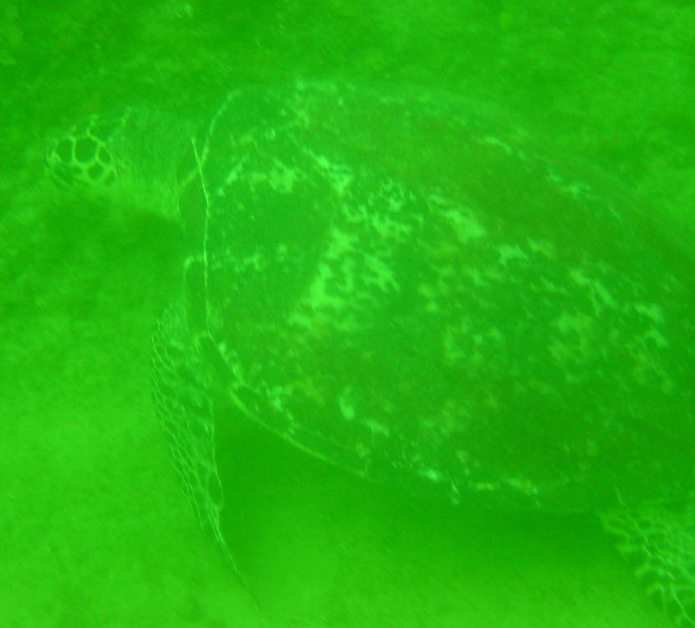
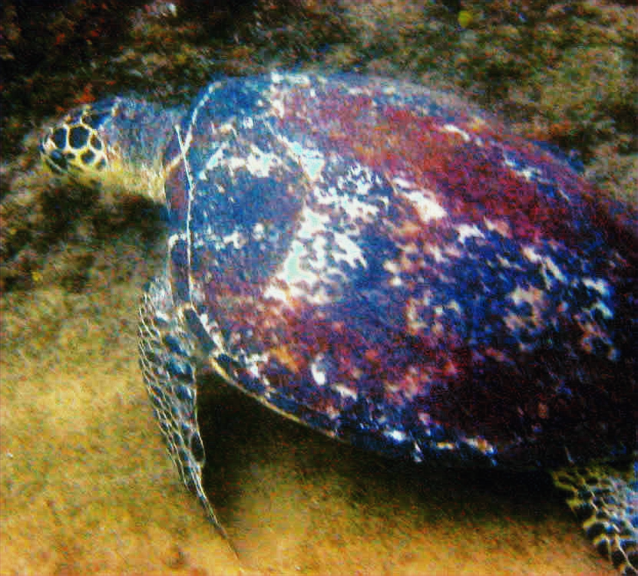
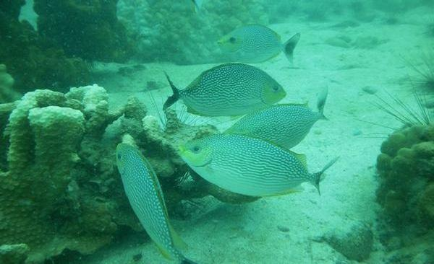
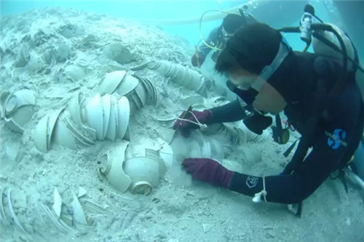
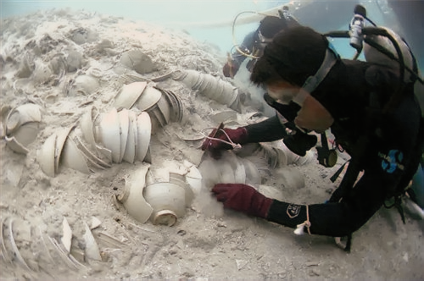
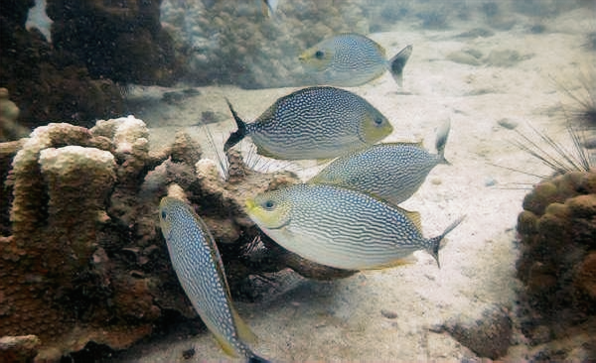
Результаты тестов

